Slide 1
Algolipse
Una herramienta educativa para mejorar la comprensión de algoritmos y estructuras de datos
Lisandro Ronconi, Facundo Falcone, Laura Fava, Jorge Rosso
Facultad de Informática. Universidad Nacional de La Plata
Calle 50 esq. 120, 2do Piso. Tel: +54 221 4223528
faku_f@hotmail.com, lisandro.ronconi@gmail.com
lfava@info.unlp.edu.ar, jorge.rosso@gmail.com

Slide 2
Motivación
1. Dificultad con la que se encontraban los alumnos para entender los algoritmos recursivos.
3. Dificultad para usar el debug provisto por Eclipse.
2. Entender cuándo es conveniente el uso de los algoritmos recursivos y cuando no.
4. Prueba y error.
Notes:
cuando comienzan a cursar el segundo ano de la carrera hay materias cómo por ej ayed donde se ven recorridos de estructuras a través de alg recursivos, donde se les hace bastante difícil de comprender en un principio, ya qué es una forma de resolver problemas la cual tiene su complejidad por lo qué en un pcipio les cuesta bastante adaptarse.

Slide 3
Estado del Arte
Visualgo
JavaMy
JGrasp
Cadilag
Notes:
Fuimos analizando las ventajas de cada una de manera de poder aplicarlas en nuestra herramiuenta

Slide 4
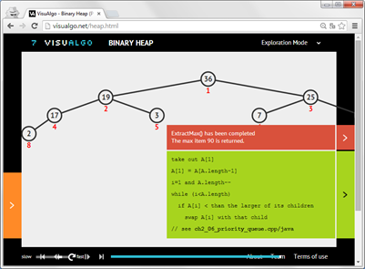
Estado del Arte:
Análisis de herramientas existentes
VisuAlgo
Software interactivo y web para la visualización del manejo de las estructuras y algoritmos asociados.
Interfaz gráfica moderna que incluye desde algoritmos básicos de manejo de listas hasta algoritmos complejos vinculados con grafos.
Junto a la estructura, se muestra el pseudocódigo correspondiente

Slide 5
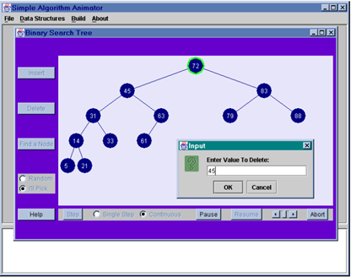
Estado del Arte:
Análisis de herramientas existentes
JavaMy
Completa visualización de las estructuras de datos más usadas, como arreglos, pilas, colas, árboles y grafos y la animación de las operaciones más comunes sobre ellas.
El usuario define los algoritmos a través del lenguaje JavaMy.
Escritura de código:
Escribiendo en el editor de texto.
Importandolo de un archivo.

Slide 6
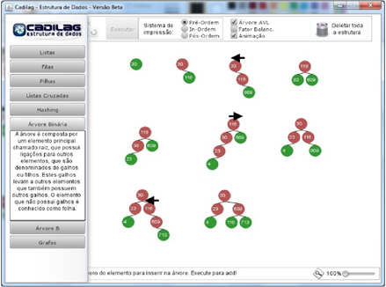
Estado del Arte:
Análisis de herramientas existentes
Cadilag
Visualización de las estructuras de datos más comunes en versión web y escritorio.
Visualizar operaciones básicas de una estructura.
Algoritmo propio de la herramienta.
Ayuda general.

Slide 7
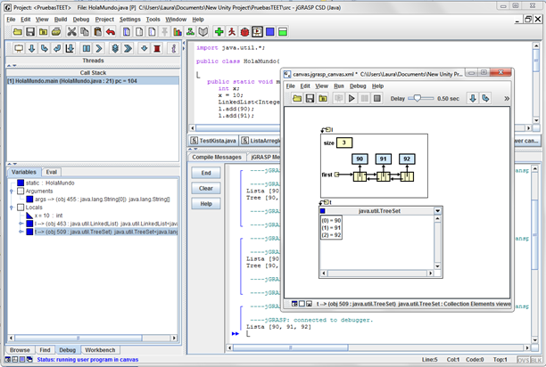
Estado del Arte:
Análisis de herramientas existentes
JGrasp
Ambiente de desarrollo que provee visualización de algoritmos propios.
El usuario escribe sus algoritmos.
Notes:
Ver si se puede agregar algo más.

Slide 8
Propuesta de Solución
1-Brindar una representación visual de estructuras de datos y algoritmos asociados implementados por los alumnos.
3-Mantener el lenguaje de programación JAVA: codificación en un único lenguaje de programación enseñado en la asignatura.
2-Favorecer a la compresión de la recursión como una técnica alternativa a la resolución de problemas, visualizando las estructuras en los distintos momentos de la ejecución del algoritmo.
4-Mantener el contexto de desarrollo: extender el entorno de desarrollo ECLIPSE usado para la implementación de los trabajos prácticos.

Slide 9
Propuesta de Solución (Cont.)
Ejecutar código de los alumnos: Podrán visualizar el comportamiento de sus algoritmos.
Ejecutar código sin intervención, de manera que no deban adaptar su código para que sea analizado por la herramienta.

Slide 10
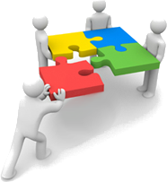
Aspectos de Implementación
Desarrollo de un plug-in para Eclipse para la visualización de las estructuras de datos
Mantener el contexto de desarrollo.
Utilización de Programación Orientada a Aspectos
Para interceptar la ejecución del código de los alumnos.

Slide 11
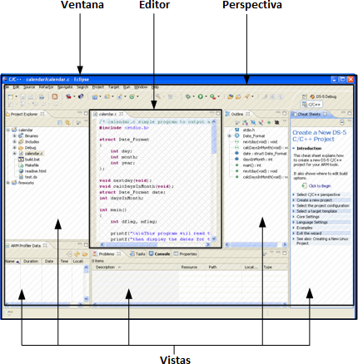
Aspectos de Implementación (Cont.)
Plugin en Eclipse
Visualización de las estructuras Vista nueva en eclipse (View).
¿Que es una vista?
El workbench de Eclipse se compone de editores, vistas y perspectivas.
Los editores son áreas de edición donde se permite escribir algoritmos en diferentes lenguajes.
Las vistas son paneles que dan cierta información de ayuda a la hora de usar Eclipse.
Las perspectivas son combinaciones de vistas específicas y editores
Notes:
se puede crear una nueva perspectiva o usar una existente

Slide 12
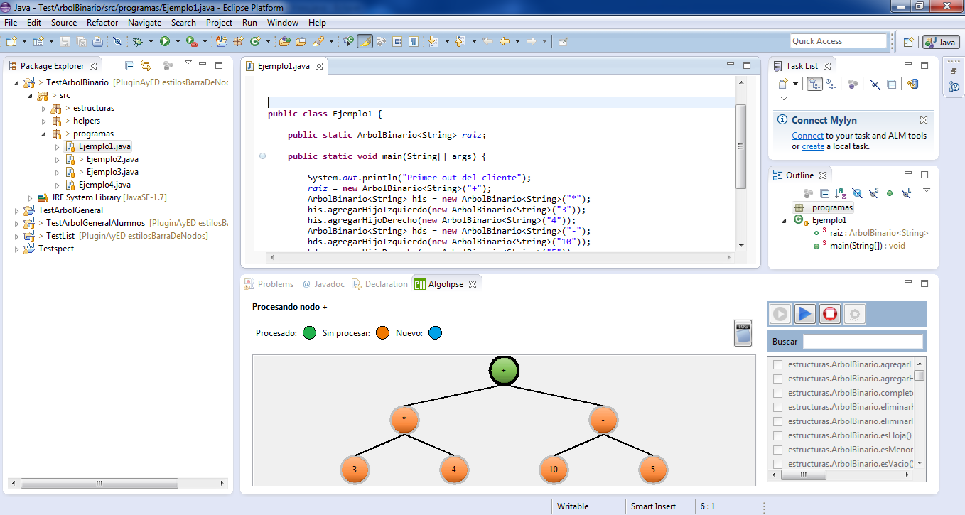
Aspectos de Implementación (Cont.)
Plugin en Eclipse
Agrega la nueva vista Algolipse a la perspectiva Java existente, la cual incluye sus propias vistas como Problems, Console, etc.

Slide 13
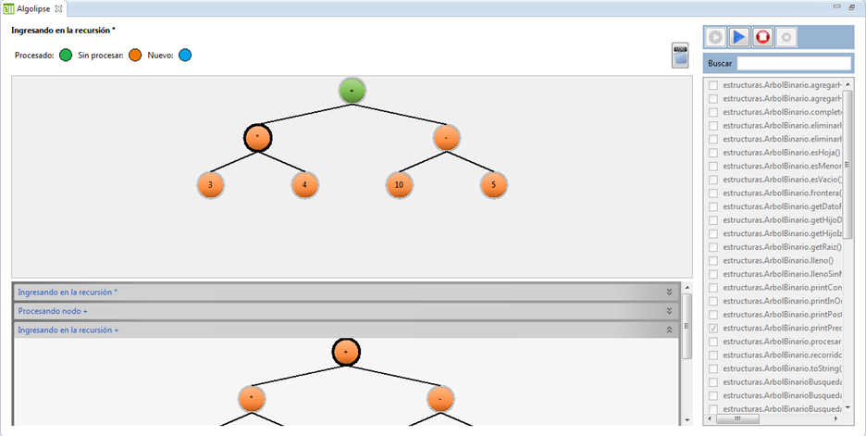
Aspectos de Implementación (Cont.)
Vista Algolipse
Panel de ejecución
Visualización del estado actual
Selección de los métodos a visualizar
Visualización de los momentos previos

Slide 14
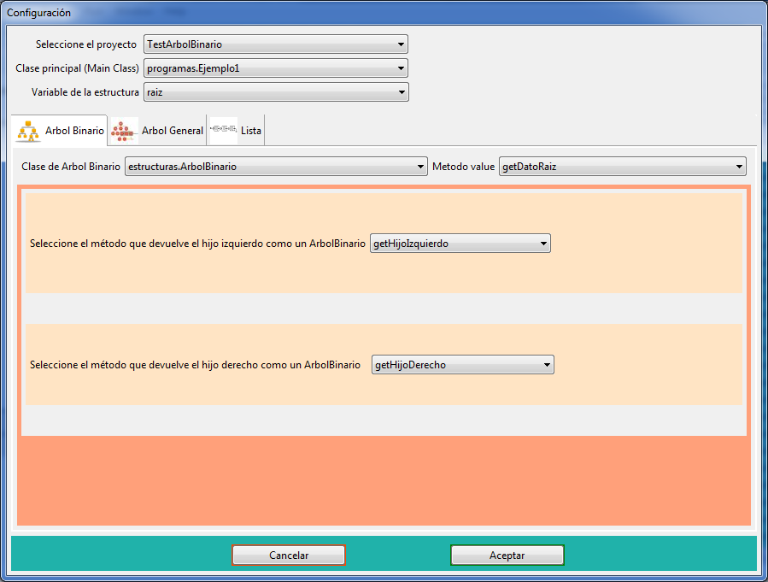
Aspectos de Implementación (Cont.)
Vista Algolipse (Ventana de configuración)
Configuración de la ejecución
Selección de la estructura a visualizar
Selección de métodos propios de la estructura
Ventana de configuración de la ejecución
Ejecutar código sin intervención

Slide 15
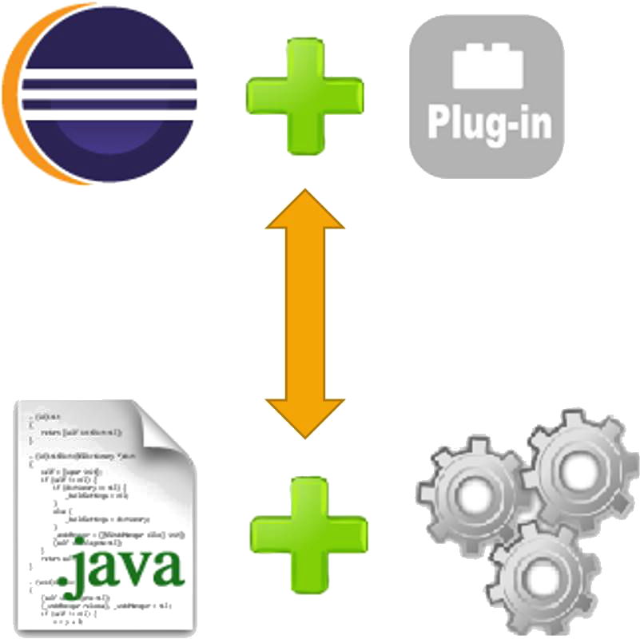
Arquitectura
Una vista de alto nivel de la arquitectura donde agrupa por un lado, el entorno de desarrollo Eclipse junto con el plugin Algolipse, y por el otro lado a un proceso encargado de ejecutar el código (Java) de los alumnos.

Slide 16
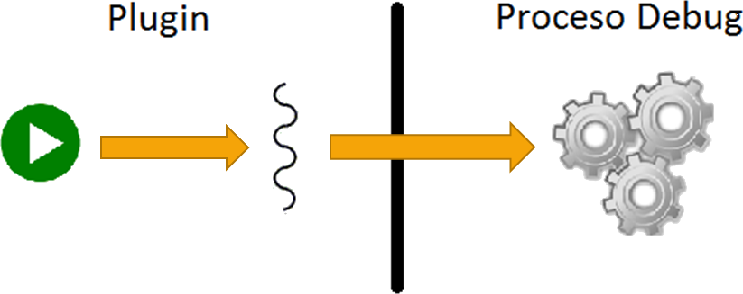
Arquitectura en funcionamiento
La ejecución comienza cuando el alumno presiona sobre el botón “Play”, el plugin dispara un thread interno que se encarga de disparar el proceso de Debug y de mantener la comunicación con el mismo.
Este thread envía la información de configuración (previamente establecida por el alumno) al proceso Debug.

Slide 17
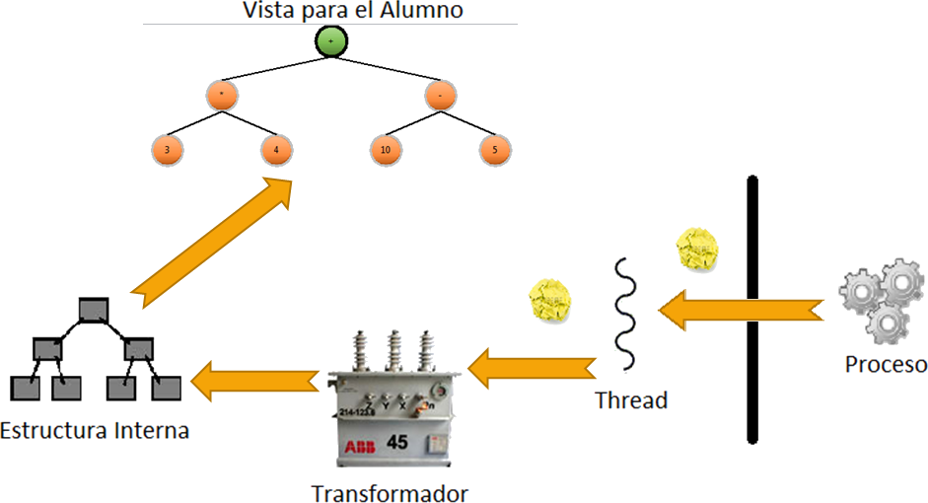
Arquitectura en funcionamiento
Evento alcanzado por el Debug
1. El proceso debug, detecta un evento y se lo comunica al plugin Algolipse enviando el estado actual del algoritmo.
4. Visualización de la estructura a partir de la Estructura Interna.
3. La estructura decodificada se almacena en memoria para su posterior visualización.
2. El plugin, recibe el evento con sus datos y lo envía a un transformador para que decodifique la estructura.

Slide 18
Tecnologías Utilizadas
Reflection
SWT
PDE
AOP

Slide 19
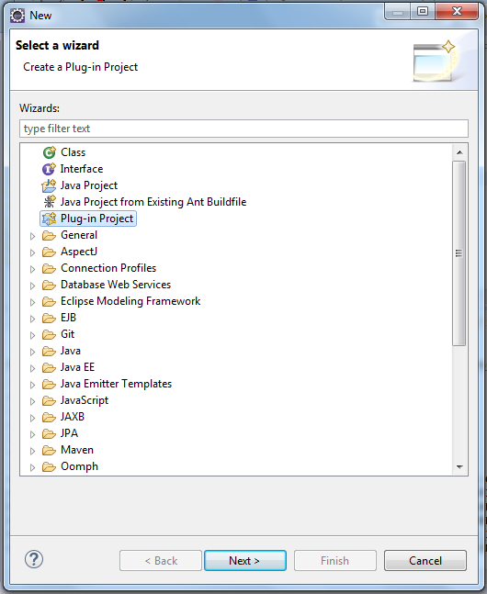
PDE (Plugin Development Environment)
PDE
Provee herramientas para desarrollar, testear y ejecutar el plugin.
Forma parte de Eclipse.
Nos permite crear y configurar proyectos plugins.

Slide 20
Reflection
Reflection
Característica de un lenguaje que permite conocer su estructura de manera dinámica.
Configuración previa por parte de los alumnos en tiempo de ejecución, de manera que le sirva al plugin para visualizar la estructura.
Permite observar variables, métodos, interfaces, clases en tiempo de ejecución.

Slide 21
SWT (Standar Widget toolkit)
SWT
Framework para la creación de interfaces gráficas.
Utilizado para crear la interfaz de la herramienta.
Utilización de interfaces gráficas nativas del S.O.
Herramienta utilizada para la creación de Eclipse.
Evitar problemas de incompatibilidad
Notes:
Si bien hay otros frameworks como Swing, u otras librerías como awt que nos brindan interfaces graficas mas modernas, al probarlas nos encontramos con serios problemas de incompatibilidad justamente debido a que Eclipse se encuentra realizado con SWT , por este motivo nos centramos en este framework para evitar esos problemas.

Slide 22
SWT (Standar Widget toolkit)
SWT en Debian 7
SWT en Windows 7

Slide 23
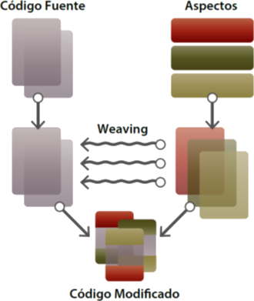
AOP (Aspect Oriented Programming)
AOP
Paradigma de programación que permite una adecuada modularización de las aplicaciones como también una mejor separación de responsabilidades.
Los aspectos permiten indicar puntos de un programa que se desean examinar y realizar una determinada acción sin modificar el código original.
Los aspectos son independientes del código fuente generado por los alumnos.
Método a inspeccionar
Evita ser intrusivos

Slide 24
Visualización de Estructuras de Datos y algoritmos
Se realizará una demo de la herramienta ya instalada en un entorno eclipse
Icono de Algolipse

Slide 25
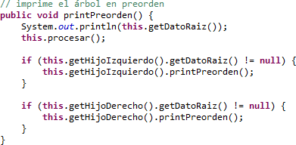
Visualización de Estructuras de Datos y algoritmos
Estructura : Árbol Binario
Método : printPreOrden()
Ver programas.ejemplo1

Slide 26
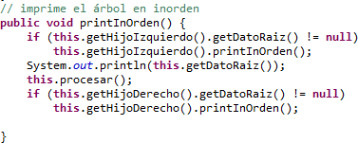
Visualización de Estructuras de Datos y algoritmos
Estructura : Árbol Binario
Método : printInOrden()
Ver programas.ejemplo2

Slide 27
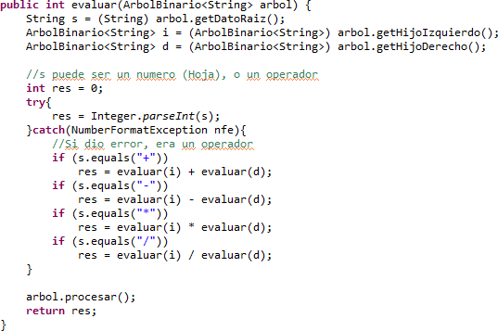
Visualización de Estructuras de Datos y algoritmos
Estructura : Árbol Binario Método : evaluar(ArbolBinario<String> arbol)
Ver programas.ejemplo4

Slide 28
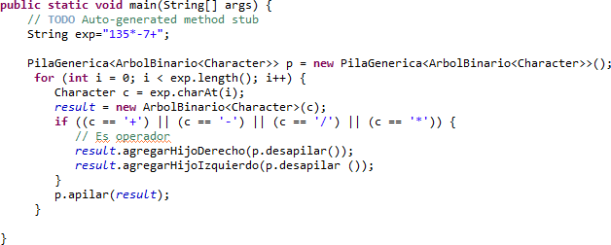
Visualización de Estructuras de Datos y algoritmos
Estructura : Árbol Binario Algoritmo : Construir árbol de expresión
Ver programas.ejemplo5

Slide 29
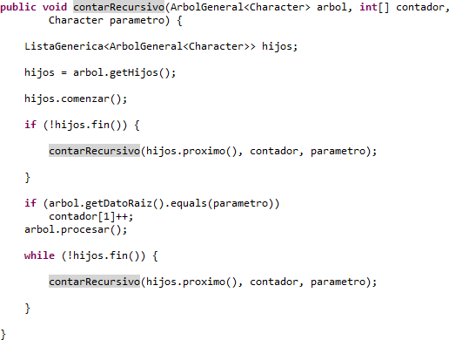
Visualización de Estructuras de Datos y algoritmos
Estructura : Árbol General Algoritmo : contar ocurrencias
Ver paqueteAlumnos.ClaseMainAlumnos

Slide 30
Visualización de Estructuras de Datos y algoritmos
Estructura : Lista Algoritmo : contar longitud
Ver ejemplos.ejemplos2

Slide 31
Conclusiones
Representación visual de las estructuras y sus algoritmos asociados.
Herramienta de ayuda.
PLUGIN
Aprendizaje de nuevas tecnologías.
REFLECTION
Evitar ser invasivos.
POA

Slide 32
Trabajos Futuros
Incorporación de nuevas estructuras de datos al Plug-in para Eclipse.
Desarrollo de una interfaz de usuario gráfica más sofisticada para la visualización de las estructuras y animaciones.
Notes:
lo mas escalable posible

Slide 33
Preguntas

Slide 34
Muchas Gracias !

